Slide 1
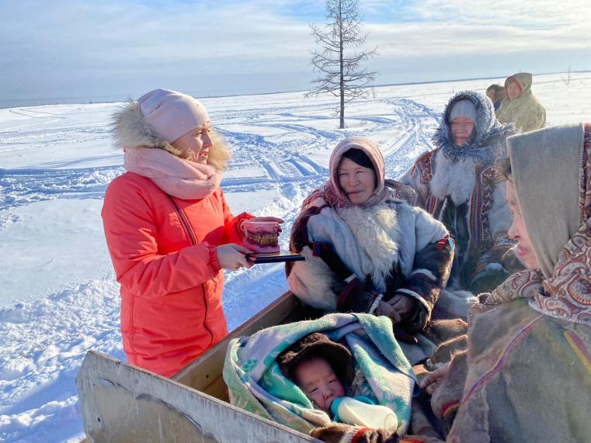
ЦЕНТР ОБЩЕСТВЕННОГО ЗДОРОВЬЯ И МЕДИЦИНСКОЙ ПРОФИЛАКТИКИ
Региональный проект ЯНАО
«БРОСАЙ КУРИТЬ, ВСТАВАЙ НА ЛЫЖИ»
Руководитель проекта:
заместитель главного врача ГБУЗ ЯНАО «Центр общественного здоровья и медицинской профилактики», к.б.н.
ПОЛОВОДОВА НАТАЛЬЯ СЕРГЕЕВНА

Slide 2
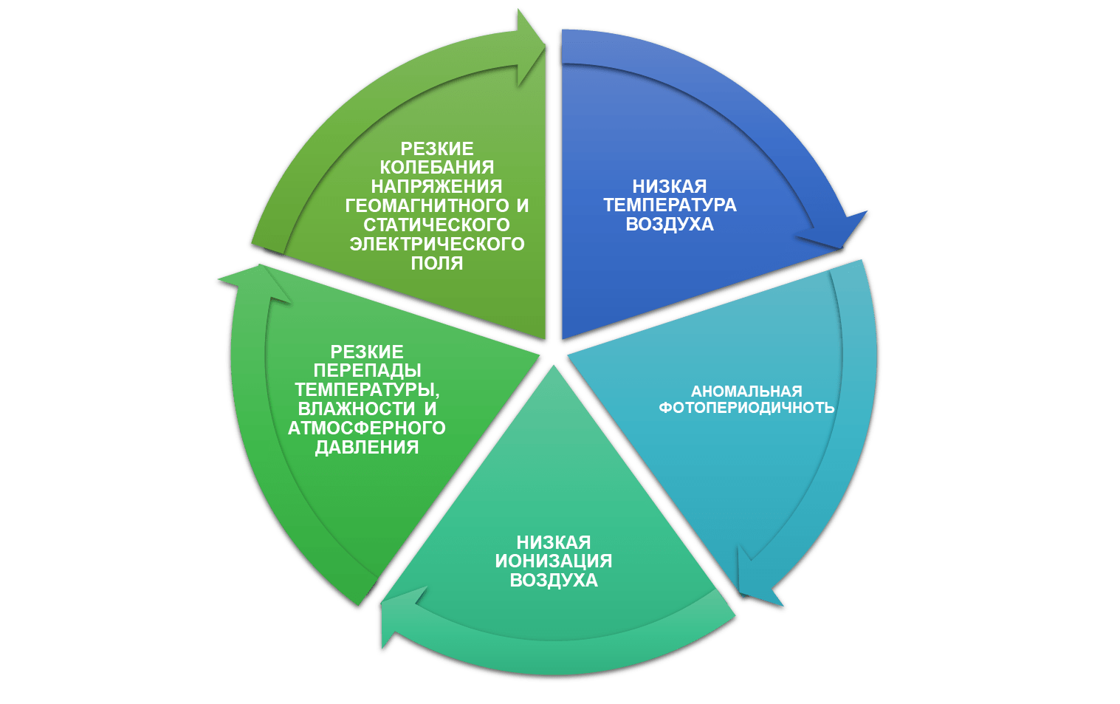
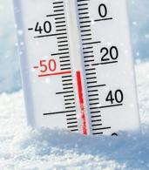
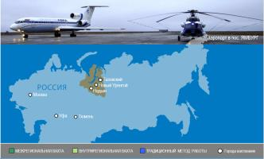
ЭКСТРЕМАЛЬНЫЕ ЭКОЛОГИЧЕСКИЕ ФАКТОРЫ ВЫСОКИХ ШИРОТ, ПО МНЕНИЮ СЕВЕРЯН, УСИЛИВАЮТ ЖЕЛАНИЕ ЗАКУРИТЬ
КЛИМАТ - СУБАРКТИЧЕСКИЙ,
формируется под воздействием
Северного Ледовитого океана и вечной мерзлоты
зима - 284 дня в году
средняя температура июля + 12°
средняя температура января - 32°
минимальная температура января - 62°
2

Slide 3
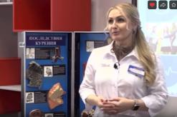
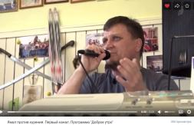
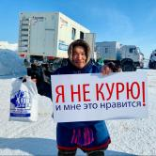
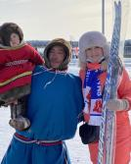
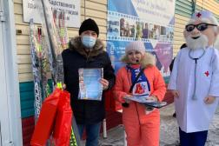
РЕГИОНАЛЬНЫЙ МЕЖВЕДОМСТВЕННЫЙ ПРОЕКТ «БРОСАЙ КУРИТЬ, ВСТАВАЙ НА ЛЫЖИ!» - НАПРАВЛЕН НА БОРЬБУ С САМОЙ РАСПРОСТРАНЕННОЙ ПАГУБНОЙ ПРИВЫЧКОЙ - КУРЕНИЕМ
Проект стартовал в 2021 году. Благодаря ему отказалось от курения свыше 2000 человек, прошли обучение в кабинетах отказа от курения более 6 тысяч человек. Проект охватил все слои населения, в том числе граждан из числа КМНС
Тематические школы здоровья по отказу от курения, мобильные школы здоровья на предприятиях, для тундрового населения
Участники проекта за свои яркие и мотивирующие истории отказа от курения получили поощрительный приз – лыжи для занятий спортом на свежем воздухе
Тундровик и отец семерых детей Константин Худи, куривший со школьных лет, расстался навсегда с этой вредной привычкой
3

Slide 4
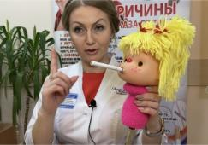
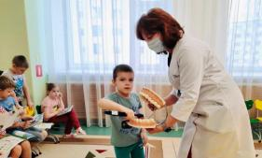
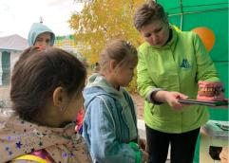
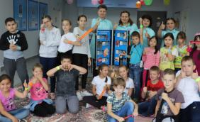
ПРОФИЛАКТИЧЕСКОЙ РАБОТОЙ ПО ПРЕДУПРЕЖДЕНИЮ КУРЕНИЯ
ОХВАЧЕНЫ ВСЕ ВОЗРАСТНЫЕ КАТЕГОРИИ
Используются различные форматы работы, в том числе интерактивные встречи, прямые эфиры с родителями и мастер-классы
Этой работой охвачены ежегодно более 1500 ребят из детских садов и школ
В ходе встреч с ребятами врачи рассказывают о заболеваниях полости рта, правильном питании, учат правильно ухаживать за полостью рта с использованием специальных макетов. И уже там в детском саду и школе показывают ребятам челюсть курильщика, объясняя с малых лет, чем чревато курение.
4

Slide 5
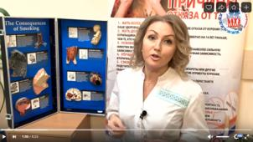
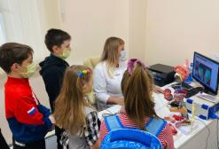
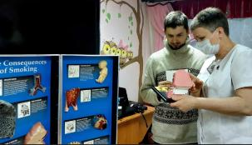
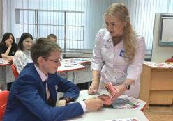
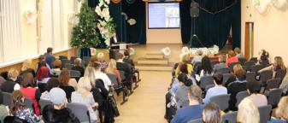
ПРОФИЛАКТИЧЕСКАЯ РАБОТ СО ШКОЛЬНИКАМИ ПО ПРЕДУПРЕЖДЕНИЮ КУРЕНИЯ, В ТОМ ЧИСЛЕ ПАРЕНИЯ
Специалисты учреждений здравоохранения активно применяют в своей работе современные мультимедийные технологии, максимально используют ролевые игры, дискуссии, просмотр фильмов, с целью формирования у ребят своей активной жизненной позиции, осознания важности здоровья в шкале прочих жизненных ценностей
В 16 медицинских организациях ЯНАО организована работа «Телефона доверия» по вопросам профилактики употребления табака, алкоголя, наркотических и психотропных веществ. Доверительные и серьезные встречи проходят с родителями.
5

Slide 6
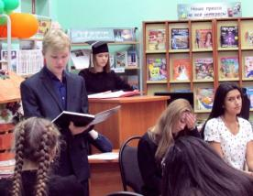
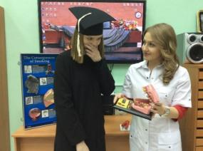
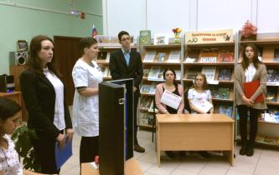
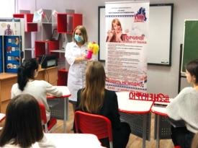
СПЕКТАКЛЬ «СУД НАД СИГАРЕТОЙ» - СОВРЕМЕННЫЙ ФОРМАТ РАБОТЫ «РАВНЫЙ ОБУЧАЕТ РАВНОГО»
Спектакль «Суд над сигаретой»
пользуется большим успехом у школьников.
Наши актёры – ребята волонтеры-медики – предстают перед зрителями в образах прокурора, адвоката, обвиняемых, потерпевших, свидетелей и с разных сторон рассматривают табакокурение, парение, «плюсы» и «минусы» этих привычек. Специалисты Центра выступают в роли экспертов, они обосновывают вред табака и электронных сигарет
6

Slide 7
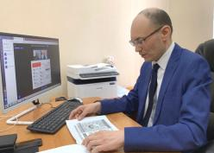
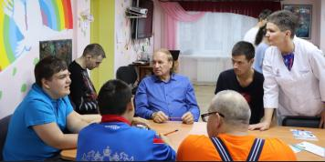
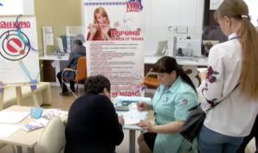
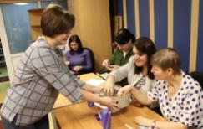
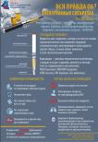
РЕАЛИЗАЦИЯ КОМПЛЕКСА МЕР ПО ОТКАЗУ ОТ КУРЕНИЯ НА ПРЕДПРИЯТИЯХ В ЯНАО
Профилактические обследования, консультации, семинары, беседы
1
Создание корпоративных чатов по ЗОЖ
3
Привлечение работников к участию в конкурсах и мотивирующих проектах
Разработка и распространение полиграфической продукции
2
4
7

Slide 8
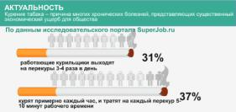
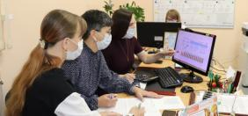
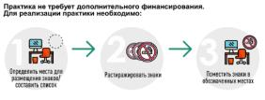
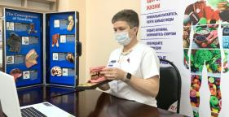
В НАСТОЯЩЕЕ ВРЕМЯ 100 ПРЕДПРИЯТИЙ ВНЕДРЯЮТ МОДЕЛЬНЫЕ КОРПОРАТИВНЫЕ ПРОГРАММЫ
88% учреждений, внедряющих корпоративные программы, относятся
к социальной сфере, остальные 12% - прочие виды деятельности
Вид корпоративной программы
Мероприятия реализуются в рамках РП «Формирование системы мотивации граждан к здоровому образу жизни, включая здоровое питание и отказ
от вредных привычек»
8

Slide 9
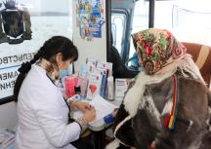
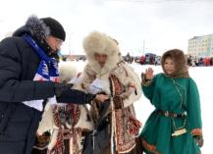
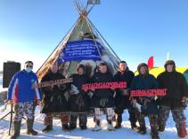
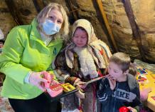
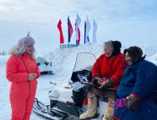
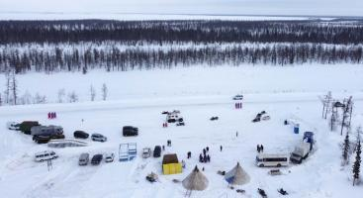
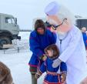
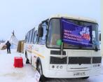
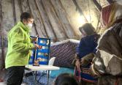
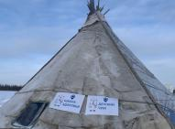
ШКОЛЫ ЗДОРОВЬЯ, ПРОФИЛАКТИЧЕСКИЕ БЕСЕДЫ С ТУНДРОВЫМ НАСЕЛЕНИЕМ
МЕСТА ПРОВЕДЕНИЯ ОПРЕДЕЛЕНЫ С УЧЕТОМ ПУТЕЙ КАСЛАНИЯ КОРЕННЫХ ЖИТЕЛЕЙ
Со взрослыми и юными кочевниками проводятся «школы здоровья» о вреде курения с использованием наглядных материалов
Для максимального комфорта тундровиков используются обогреваемые палатки, чумы, мобильные комплексы, где северяне имеют возможность пройти профилактическое обследование
Ежегодно проводится порядка 300 школ здоровья по отказу от курения с охватом 2000 северян, в том числе граждан КМНС
9

Slide 10
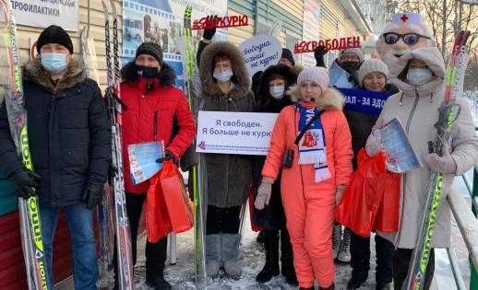
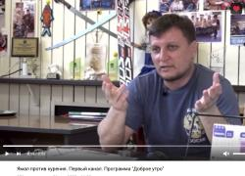
ФЛЕШМОБ ПО МОТИВАЦИИ К ОТКАЗУ ОТ КУРЕНИЯ
«Я СВОБОДЕН. Я БОЛЬШЕ НЕ КУРЮ!»
Отдельным направлением проекта «Бросай курить, вставай на лыжи» является флешмоб по мотивации к отказу от курения «Я свободен. Я больше не курю!». В нем принимают участие бывшие ямальские курильщики
Все истории широко освещаются в СМИ, в интернет-сообществе
В 2022 году издана книга с историями ямальцев, бросивших курить
Участники проекта, отказавшиеся от курения и поделившиеся яркой мотивирующей историей своего отказа от этой пагубной привычки, получают ценный приз – комплект из лыж, ботинок и лыжных палок
10

Slide 11
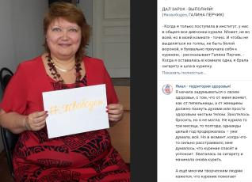
ИНТЕРНЕТ-ПРОЕКТ #ЯСВОБОДЕН ПОКОРИЛ ЯМАЛЬЦЕВ
Ямальцы рассказали, как и почему отказались от курения, что помогло им справиться
с зависимостью, как долго они шли к своей цели и чем мотивировали себя, чтобы не сдаться
Истории собрали десятки комментариев, сотни «лайков» и тысячи просмотров, а некоторые по-настоящему взволновали людей, вызвали горячие дискуссии
11

Slide 12
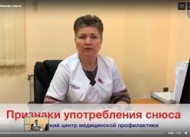
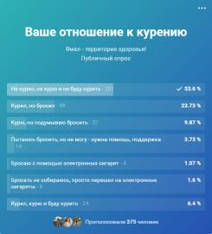
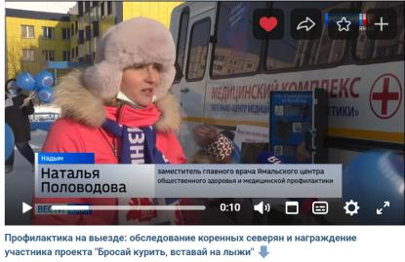
РАБОТА В СОЦИАЛЬНЫХ СЕТЯХ И СМИ
Соцсети и СМИ дают миллионные охваты
Систематическая работа
Яркий дизайн
Видеоролики, видеолекции, сториз, клипы
Тематические программы, репортажи с мероприятий
Прямые эфиры
Научные данные, переводы англоязычных статей
Интерактивы: опросы, конкурсы, игры
12

Slide 13
КОНКУРСЫ В СОЦИАЛЬНЫХ СЕТЯХ
региональный уровень
повышение охватов, вовлеченности
соревновательный момент, развитие творческих способностей, привлечение молодежи
Конкурсы лозунгов против курения, рисунков, стихотворений, видеороликов
подарки, полезные для здоровья (сувениры, буклеты)
размещение лучших работ на календарях и баннерах
13

Slide 14
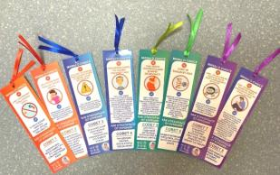
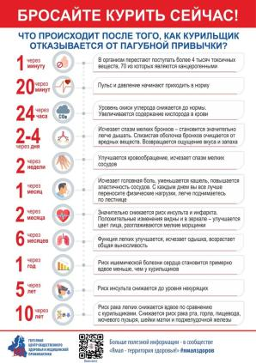
ПОЛИГРАФИЧЕСКАЯ ПРОДУКЦИЯ ПО ПРОФИЛАКТИКЕ КУРЕНИЯ – ИНТЕЛЛЕКТУАЛЬНАЯ СОБСТВЕННОСТЬ, ДОСТУПНАЯ ВСЕМ
баннеры, листовки, буклеты, магниты, наклейки, плакаты, закладки
Материалы переводятся на языки
коренных народов севера
Ярко, понятно, наглядно
14

Slide 15
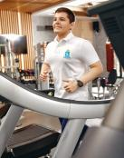
ИДЕЮ ЗОЖ И ОТКАЗА ОТ ВРЕДНЫХ ПРИВЫЧЕК ТРАНСЛИРУЮТ ЛИДЕРЫ ОБЩЕСТВЕННОГО МНЕНИЯ: МЕДИЙНЫЕ ЛИЦА, БЛОГЕРЫ
Губернатор ЯНАО
Дмитрий Артюхов
Тренер по вольной борьбе, воспитавший призеров всероссийских соревнований, Ялчын Мамедов
Спортсмены мирового масштаба, славящие Ямал
Директор военно-спортивного детско-юношеского центра «Альфа», ветеран войны в Афганистане Николай Коробов
Александра Горячкина,
серебряный призер Кубка мира ФИДЕ
в личном зачете, чемпионка Мира
в составе сборной команды РФ
Гульназ Губайдуллина
установила олимпийский рекорд на Олимпийских играх в Токио 2020 в соревнования по плаванию
Дарья Салиндер
победительница Кубка Мира по боксу среди нефтяных стран
15

